Slide 1
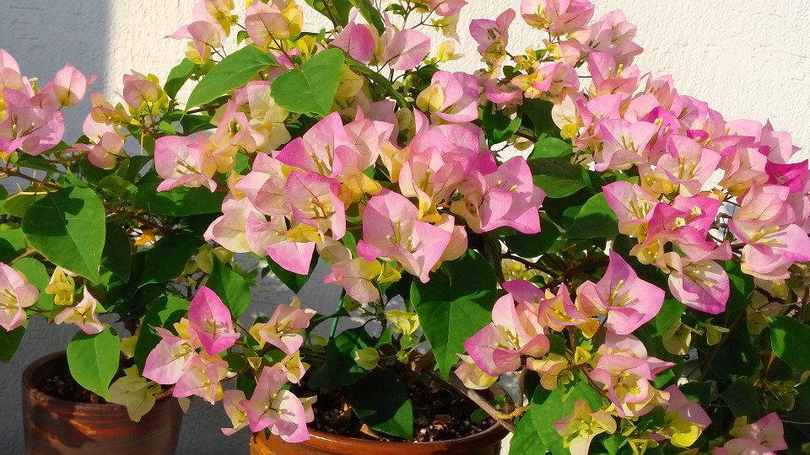
23か いのりのおくぎ みことばの ながれ
しと 2:1

Slide 2
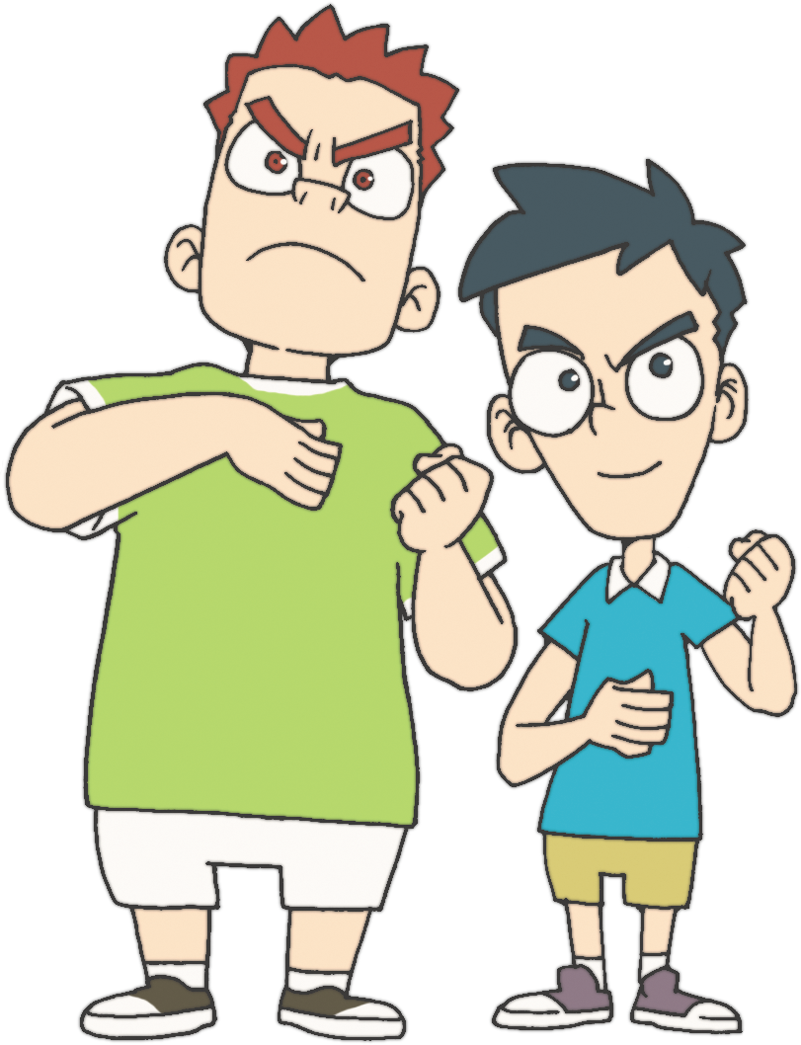
れいてき だいとうりょう

Slide 3
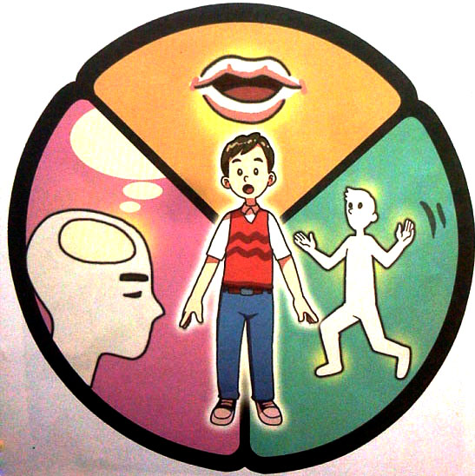
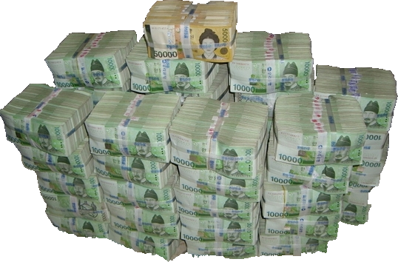
영성 훈련 – 참된 성공
こころ
たましい
かみさまを しんじない
ひとたちは にくてきな ことだけを もとめるように
なります
돈이 최고야!!
かんがえ
からだ

Slide 4
영성 훈련 – 참된 성공
こころ
たましい
ふくいんを もつ レムナントの しゅうちゅうは ふくいんで
よのなかを
いかすように なります
돈이 최고야!!
かんがえ
からだ

Slide 5
キリストを あじわえば かみさまの けいりん（もくてき）の なかに いるように なります。 かみさまの けいかくの なかに いるという いみです

Slide 6
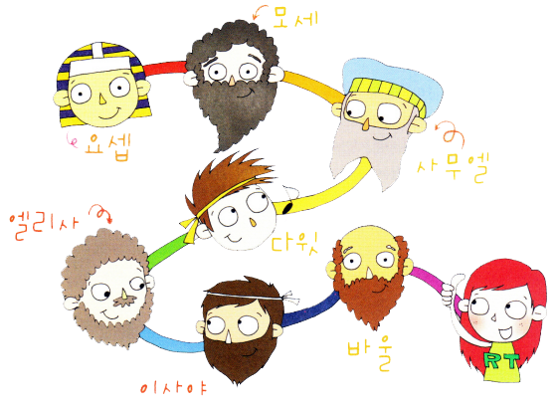
1. けいやくの みことばの ながれに したがって いのりましょう
モーセ
ヨセフ
サムエル
エリシャ
ダビデ
パウロ
イザヤ

Slide 7
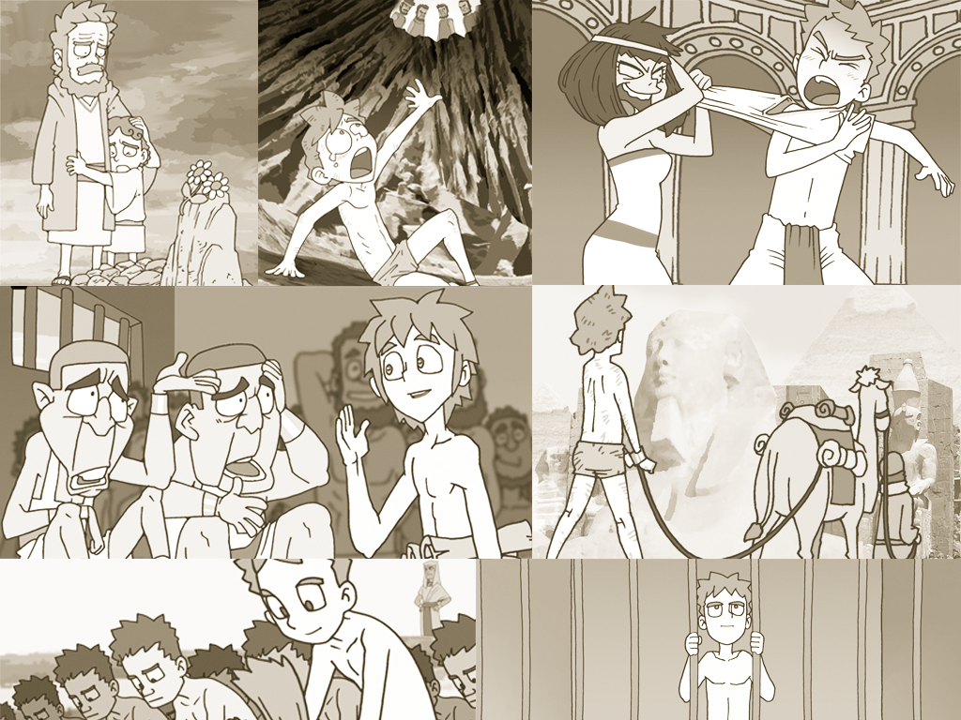
ヨセフは
おんなの しそんである
イエス・キリストを
にぎって しょうりしました

Slide 8
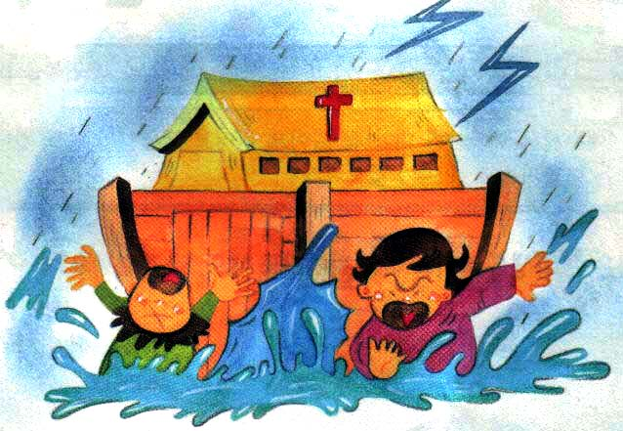
かみさまの めぐみを うけた ノアは はこぶねの けいやくを にぎりました

Slide 9
ぎせいの いけにえの けいやくを にぎって
みことばの ながれの
なかで しょうりしました

Slide 10
まことの ふくいんを
もつ ものは けいやくの
ながれの なかで つぎの
せだいを そだてるように
なります

Slide 11
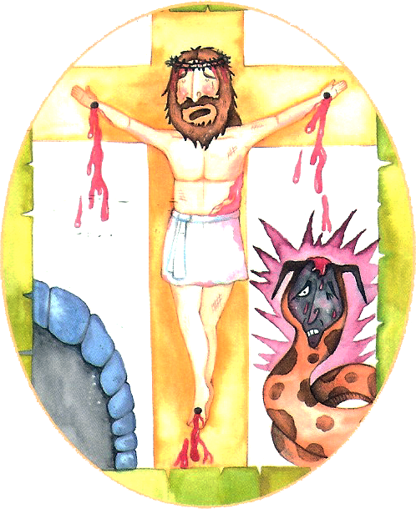
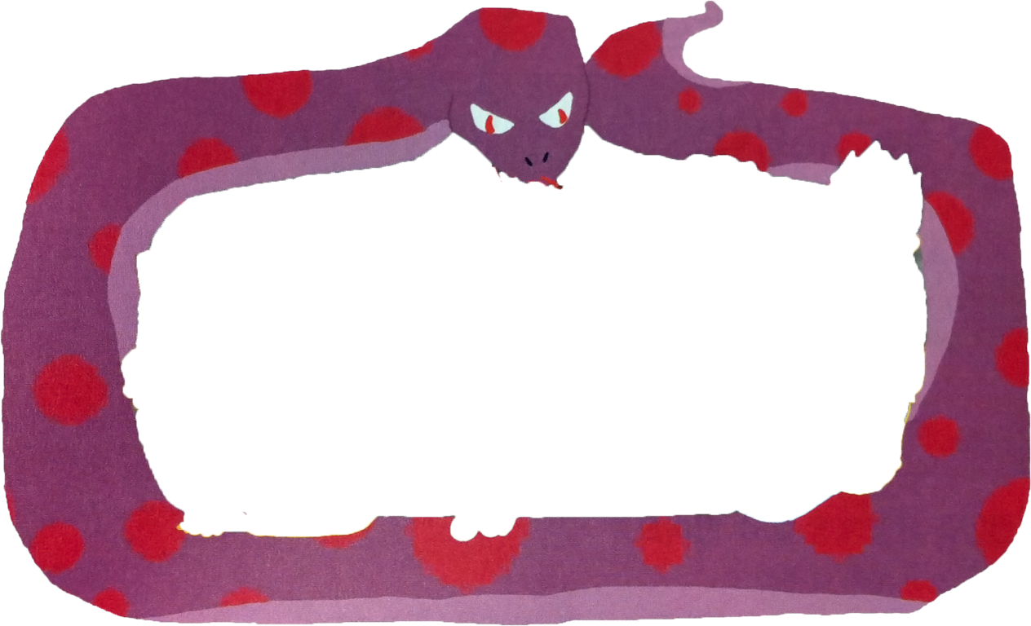
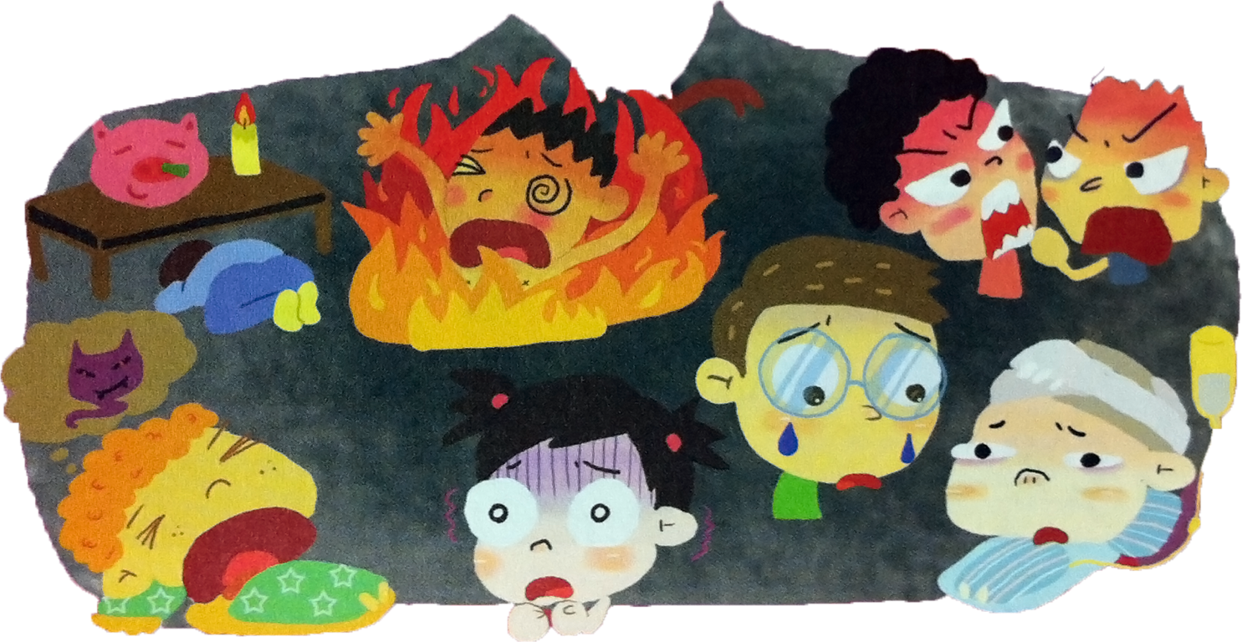
しょだいきょうかいの しんとは
まことの ふくいんを しって
あじわいました
あくまの
こども
せいしん
もんだい
ぐうぞうすうはい
にくたい
もんだい
じごく
もんだい
こども
もんだい

Slide 12
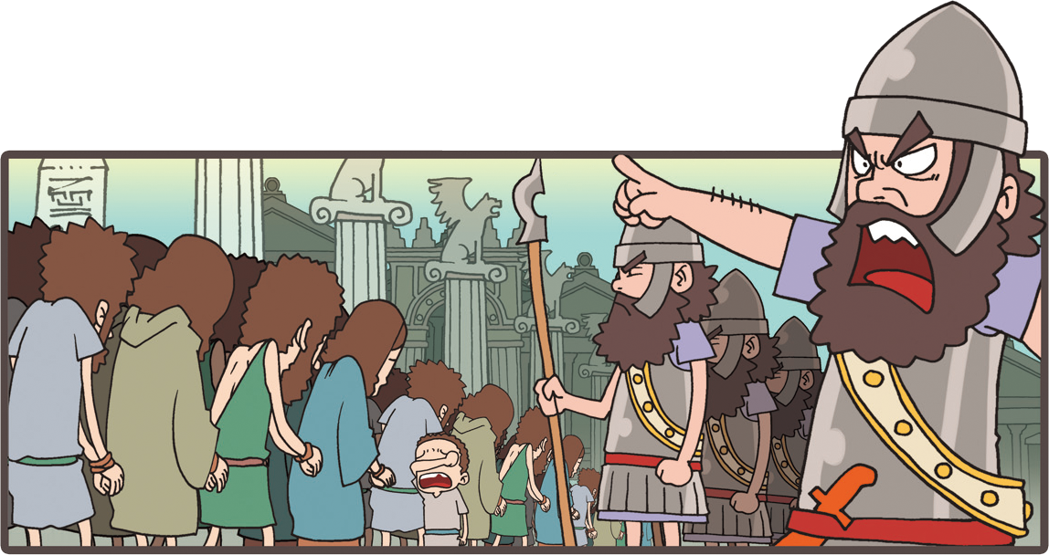
2. けいやくの みことばが じょうじゅしました
けいやくの
みことば

Slide 13
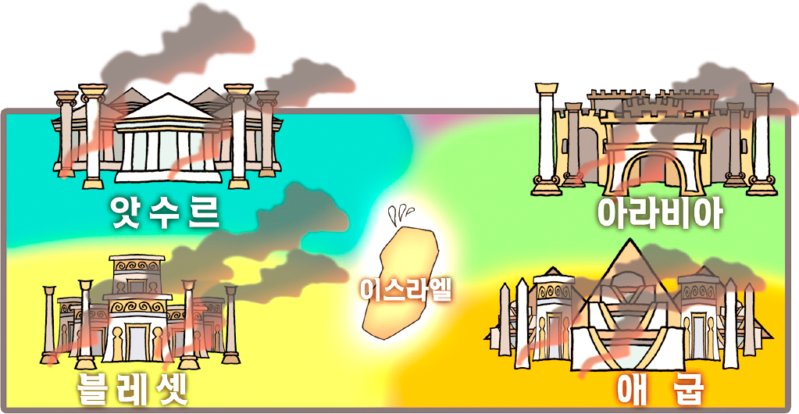
しゅつエジプト
しゅつアラム
しゅつペリシテ
しゅつバビロン
アッシリヤ
アラビヤ
イスラエル
しゅつ
アッシリヤ
しゅつローマ
ペリシテ
エジプト

Slide 14
3. みことばの はたらきが あらわれました

Slide 15
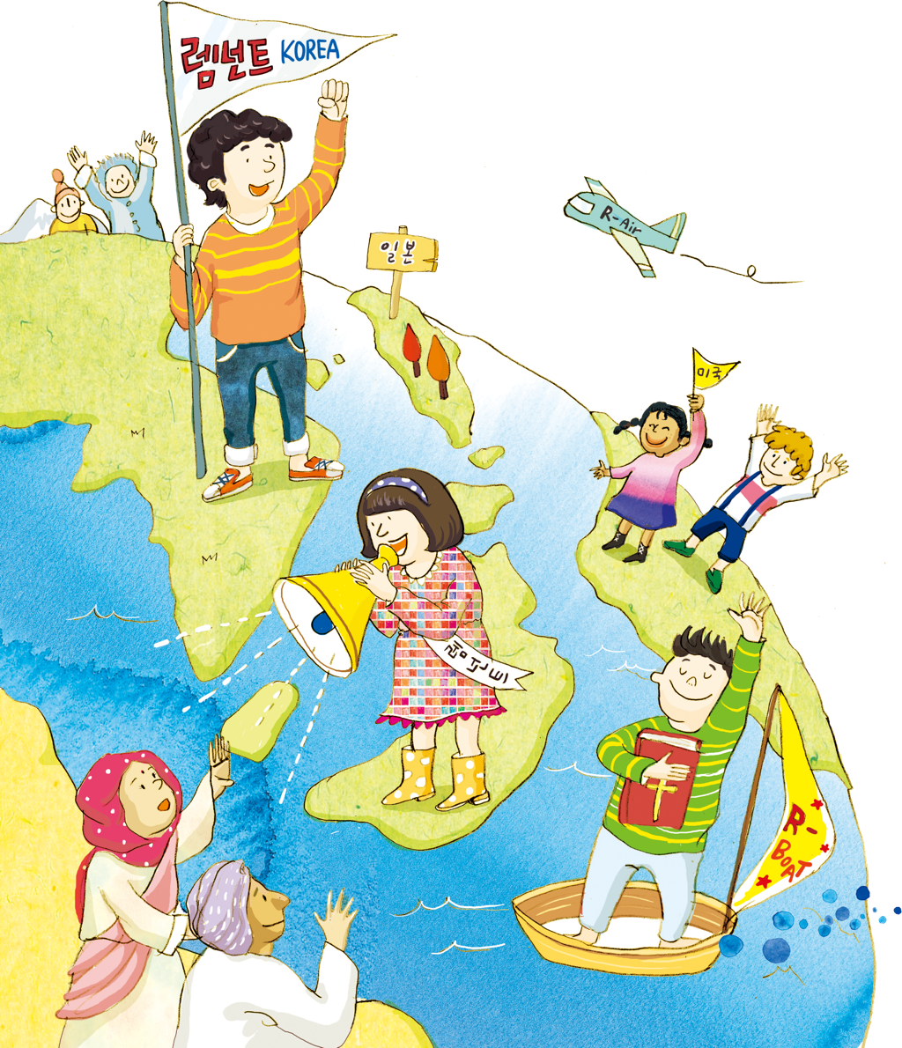
ただ キリスト
かみのくに
せいれいのみたし!!

Slide 16
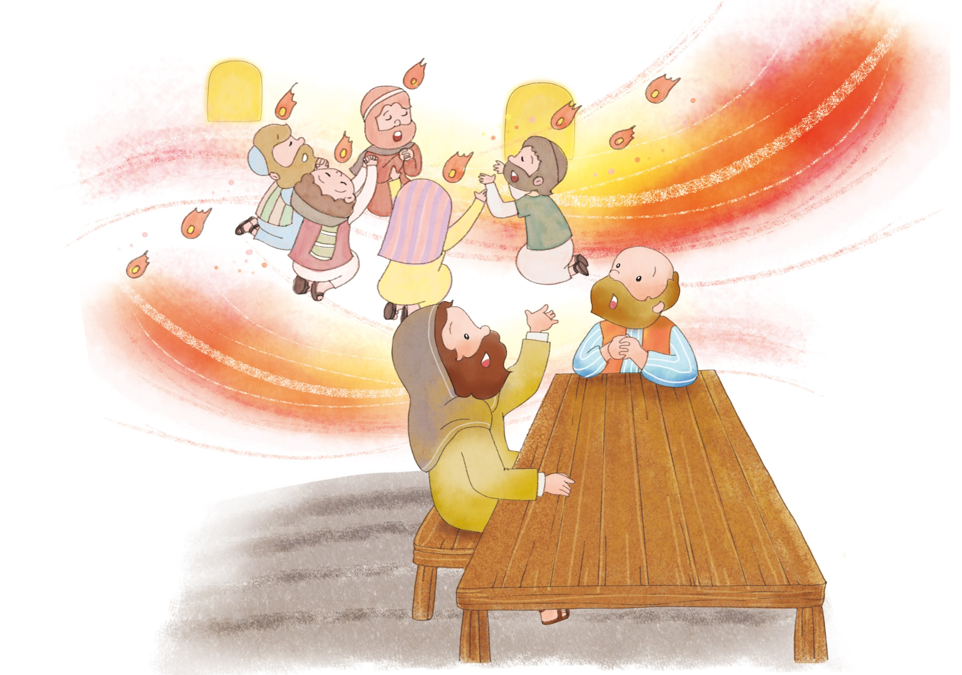
きいた みことばを もって みことばの
ながれを みよう

Slide 17
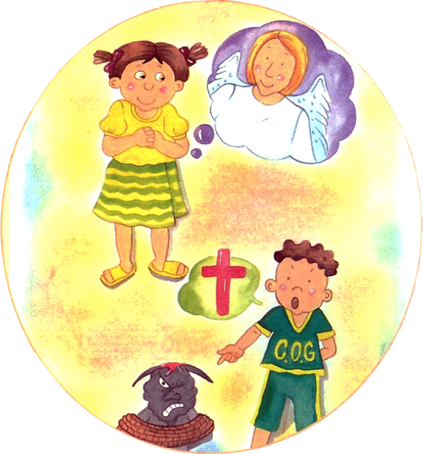
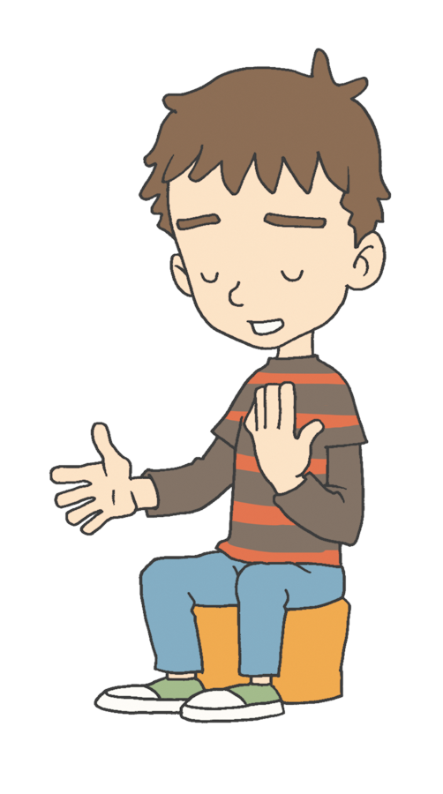
みことばの ながれの なかで
いのりの おくぎを あじわおう

Slide 18
P - Practice ゆめを なしとげる わたしの じんせいさくひん
C – Covenant ふくいんによって しあわせな わたしが
にぎった けいやく
V – Vision かみさまの けいかくの なかに ある わたしの ビジョン
D - Dream かみさまが くださる わたしの りめんけいやく
I – Image いのりで いきいきと えがく わたしの こたえ

Slide 19
フォ
ー
ラム
し
て
こく
いん
し
よう
みことばの なかで いちばん こころに
のこった ことを フォーラムしよう
いのりの おくぎ-みことばの ながれについて
フォーラムしよう
こんしゅう じっせんすることに ついて
フォーラムしよう

